Slide 1
Un selecto grupo de mujeres y hombres de Horizonte Senior, con el profesor Daniel Román R. y herramientas digitales, aprende métodos de análisis de datos y modelos digitales para transformar datos crudos y experiencia de vida, en conocimiento estratégico para la toma de decisiones.
La sociedad de hoy necesita adoptar la Inteligencia Artificial en entornos TIC ciberseguros, con gobernanza de datos y con ayuda de agentes de flujo de procesos –RPA-, esto se puede lograr con Asesoría Senior, entonces:
Si yo soy de este selecto grupo, ¿Por donde empezar?
Aquí se responde a esta pregunta a través del
Proyecto Final del Programa Horizonte Senior de JIAV, tomando datos crudos para finalizar con un insumo que sirve para una célula Senior identificar a quien ofrecer asesoría, inicialmente a personas y posteriormente a empresas.
¡ Bienvenidos!
Notes:
Respiro profundo. Dejar que el público lea. Pasar a la 2 cuando esté listo.

Slide 2
Solo 7 de cada 100 personas de 45 a 64 años, con internet, en Antioquia, usan IA.
¿Sabían que…?
Proyecto Final Horizonte Senior · José I. Agudelo V.
La madurez digital propia, predice que una persona use IA,
y no influye su contexto regional.
El 29,2 % de quienes usan IA en Antioquia tiene pocas prácticas de ciberseguridad,
y el 25,4 % reportan incidentes
Se puede asesorar a quienes no usan IA por falta de capacidades (54,7%) y, a quienes la usan con riesgo crítico.
Este proyecto es con personas porque de 2024 en adelante; no hay datos abiertos de empresas, sin embargo, las pymes son la etapa 2.
Notes:
[0:00–0:45] Leer todo, despacio. Gancho: solo 7 de cada 100 personas de 45 a 64 años usan IA. Este proyecto parte de personas; las empresas son la etapa 2.

Slide 3
CAPIDO –análisis de datos- y CAPA –storytelling-
LA RUTA
C
A
P
I D O
Contexto
Acción
Pregunta específica
Indaga, Dirija, Organiza
Determinar la oportunidad que se quiere abordar.
Especifica qué deseas alcanzar con este análisis.
Crear preguntas específicas que guíen el análisis.
Evaluar los recursos disponibles, a quién impactará y hoja de ruta
C
A
P
A
Contexto
Análisis
Perspectiva
Acción
Quiénes somos, qué preguntamos y qué datos usamos.
Los hallazgos que cambian la decisión.
Plantean las posibles vías o escenarios a seguir.
Convertir los datos en decisiones concretas.
Aquí se fusionan en una sola historia.
Notes:
[0:45–0:55] Seguimos la ruta de CAPIDO para el análisis de datos y de CAPA para la presentación; aquí se fusionan en una sola historia.

Slide 4
El Cliente:
Personas en edad Senior, seleccionadas para el proyecto Horizonte Senior
Es un programa gratuito de formación en analítica de datos para personas de Medellín y su área metropolitana.
De 45 a 75
Lo lideran Ruta N y la Fundación Saldarriaga Concha, con Disruptia como operador y Platzi en la nivelación.
años de edad
Hace parte de la apuesta de Medellín por la Economía Plateada.
Algunos de nosotros somos este cliente y este público:
personas que este análisis busca entender y acompañar.
Notes:
[0:55–1:10] El cliente: personas en edad Senior del proyecto Horizonte Senior. Algunos de nosotros somos este cliente y este público.

Slide 5
De una encuesta nacional del DANE tomamos los adultos que usan internet en Antioquia
LOS DATOS
148.700
78.259
5.219
personas en 53.343 hogares
adultos que usan internet en el país
adultos en Antioquia
Fuente: encuesta ENTIC Hogares 2024 del DANE. Solo adultos: las células Senior no asesoran a menores.
ENTIC Hogares 2024: Encuesta de Tecnologías de la Información y las Comunicaciones en Hogares
El DANE utiliza un enfoque de doble unidad de análisis —hogares y personas— con características metodológicas específicas:
Unidad de Hogar: A nivel de hogares se mide la tenencia de bienes y servicios TIC (como conexión a internet de banda ancha, presencia de computador, tablet, televisión digital, etc.)
Unidad de Persona: son todas las personas del hogar que tengan cinco (5) o más años de edad. A este grupo se les indaga de forma individual sobre sus hábitos de uso, frecuencia, habilidades digitales y medidas de seguridad al navegar.
En este proyecto se excluyó a los menores de 18 años.
Notes:
[1:10–1:25] La base de datos es la encuesta ENTIC Hogares 2024 del DANE. De una encuesta nacional, tomamos los 5.219 adultos que usan internet en Antioquia.

Slide 6
Tres preguntas guían el análisis
USO DE IA, CON RIESGO CRÍTICO O FALTA DE CAPACIDADES
1
2
3
¿Una persona con poca madurez digital usa IA? ¿Influye su contexto regional (municipio y zona) para que use IA?
¿Qué proporción de las personas que usan IA en Antioquia tiene pocas prácticas de ciberseguridad (riesgo crítico) y qué incidentes digitales reportan?
¿Se puede identificar quién necesita asesoría en IA: quienes la usan con riesgo crítico y quienes no la usan por falta de capacidades?
Notes:
[1:25–1:55] Tres preguntas guían el análisis.

Slide 7
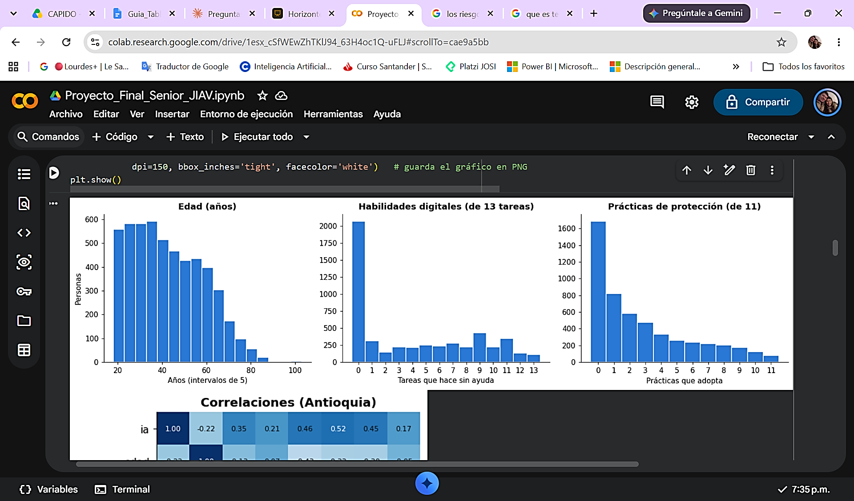
De los encuestados:
La mitad tiene 40 años o menos
El 40 % no hace sin ayuda, ninguna tarea digital «en el PC, portátil o tableta»
El 32 % no adopta ninguna de las 11 prácticas de protección
QUÉ NOS MUESTRAN LOS DATOS
Notes:
[1:55–2:15] Qué muestran los datos: la mitad tiene 40 años o menos; el 40 % no hace ninguna tarea digital sin ayuda; el 32 % no adopta ninguna de las 11 prácticas de protección. Más adelante veremos las tareas y las prácticas que considera el DANE.

Slide 8
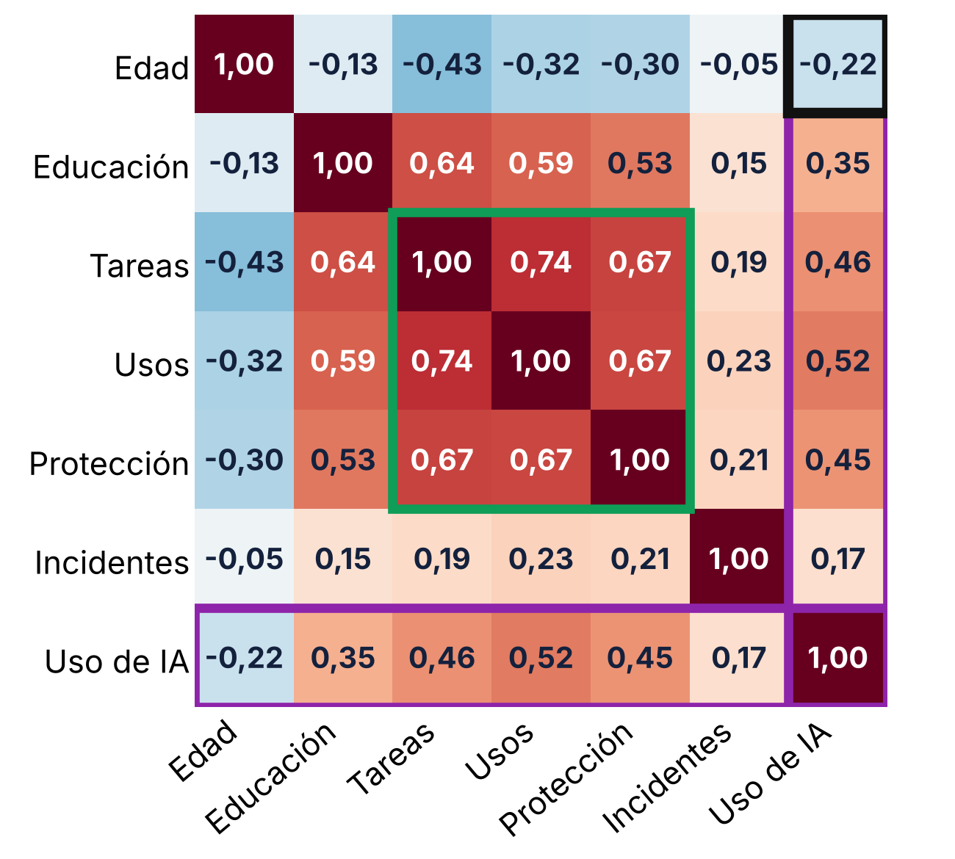



Tareas, usos y protección van juntas, y se relacionan con usar IA
LAS VARIABLES QUE SE RELACIONAN (T+U+P) CON USO DE IA; A MAYOR EDAD, MENOR USO DE IA
Negro: a mayor edad, menos uso de IA (−0,22).
Verde: Tareas, Usos y Protección suben juntos (0,67 a 0,74): son una sola madurez digital.
Morado: quien usa IA hace más usos (0,52), más tareas (0,46) y tiene más protecciones (0,45).
Notes:
[2:15–2:35] La matriz de correlación muestra que tareas, usos y protección suben juntos (verde); quien usa IA hace más usos, más tareas y tiene más protecciones (morado); y a mayor edad, menos uso de IA (negro).

Slide 9
LAS 13 TAREAS DIGITALES
1. Copiar o mover un archivo o carpeta
2. Copiar y pegar para duplicar o mover información
3. Enviar correos con adjuntos
4. Conectar o instalar dispositivos adicionales (impresora, módem, cámara)
5. Usar procesadores de texto
6. Usar fórmulas en una hoja de cálculo
7. Crear presentaciones
8. Transferir archivos entre dispositivos
9. Buscar, descargar, instalar o configurar programas
10. Usar un lenguaje de programación
11. Limitar la difusión de datos personales en dispositivos, cuentas o aplicaciones
12. Modificar aspectos de seguridad de los buscadores
13. Crear una página web
Notes:
[2:35–2:38] Las 13 tareas digitales. Ya se explicó; pasar. (Apoyo: solo si preguntan.)

Slide 10
LOS 29 USOS DE INTERNET
1. Info de bienes o servicios
11. Educación y aprendizaje
21. Ver televisión
2. Video, llamada o mensajería
12. Buscar empleo
22. Escuchar radio
3. Correo electrónico
13. Info de entidades públicas
23. Opinar sobre un producto
4. Servicios en la nube
14. Trámites con entidades
24. Apostar en línea
5. Redes sociales
15. Descargar software o apps
25. Resultados médicos
6. Redes laborales
16. Imágenes, videos, música
26. Información de salud
7. Comprar o pedir productos
17. Juegos en línea
27. Citas médicas
8. Vender productos o servicios
18. Chats, blogs, foros
28. Subir contenido propio
9. Operaciones bancarias
19. Periódicos y libros
29. Opinar de asuntos cívicos
10. Wikis y enciclopedias
20. Planilla de seguridad social
Notes:
[2:38–2:41] Los 29 usos de internet. Ya se explicó; pasar. (Apoyo: solo si preguntan.)

Slide 11
LOS 10 INCIDENTES: RIESGOS MATERIALIZADOS
Virus o infección informática
Divulgación no consentida de videos o imágenes propias
Captación ilícita de datos personales
Pérdida económica por phishing o pharming
Pérdida económica por pagos fraudulentos con tarjeta
Extorsión
Divulgación de noticias falsas sobre la persona
Suplantación de identidad
Ciberacoso
Engaño o acoso de un adulto con fines de abuso sexual (grooming)
Notes:
[2:41–2:45] Los 10 incidentes que pregunta el DANE. Ya se explicó; pasar. (Apoyo: solo si preguntan.)

Slide 12
Revisamos qué variables no debían entrar a los modelos
NO ENTRAN: USAR IA Y LAS PRÁCTICAS DE PROTECCIÓN
Variable | Estado | Pregunta | Razón
Usar IA | No entra | P1 (¿usa IA?) | Es lo que se quiere predecir; dentro del modelo daría un Índice C de 1 sin aprender nada.
Brecha con el municipio | Entra con cautela | P1 (contexto regional) | Responde si influye el municipio y la zona; por sí sola da 0,89 porque ya incluye la madurez de la persona.
Prácticas de protección | No entra | P2 (incidentes) y P3 (riesgo crítico) | Quienes más se protegen reportan más incidentes (23,0 % frente a 8,8 %), porque muchos se protegen después de ser víctimas.
Interés en capacitación | Solo descriptivo | P3 (demanda de formación) | Lo respondieron 621 personas de un grupo seleccionado.
Notes:
[2:45–3:05] Antes de predecir, revisamos qué variables no debían entrar a los modelos y por qué: usar IA, porque es lo que se predice, y las prácticas de protección, porque dieron un resultado contrario con los incidentes.

Slide 13
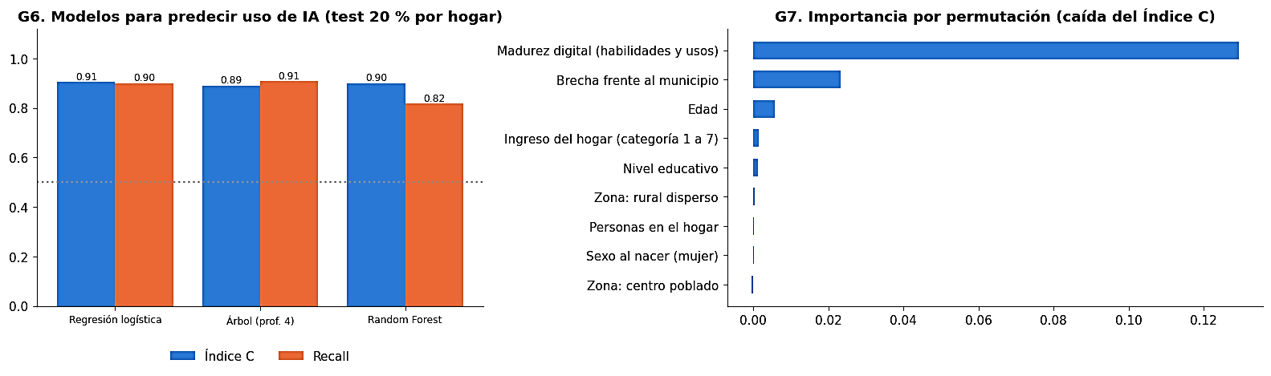
PREGUNTA 1: TRES MODELOS REGRESIÓN LOGÍSTICA, ÁRBOL Y RANDOM FOREST.
¿Una persona con poca madurez digital usa IA?
¿Influye su contexto regional (municipio y zona) para que use IA?
Dummy (0,5)
Tres modelos: regresión logística, árbol y Random Forest. Variables: perfil y hogar (edad, sexo, educación, zona, ingreso, personas) más madurez digital y brecha con el municipio. Índice C: 0,91.
Índice C (en inglés, AUC): de 0,5 (azar) a 1 (perfecto), qué tan bien el modelo ordena a quien usa IA por encima de quien no usa
Notes:
[3:05–3:35] Pregunta 1: regresión logística, árbol de decisión de profundidad 4 y Random Forest, comparados con el Dummy, que siempre dice «no usa IA» (línea punteada, Índice C 0,5). La regresión logística encuentra 9 de cada 10 usuarios de IA, pero con precisión de 0,33: muchas falsas alarmas; sirve para priorizar, no para decidir. Lo que más aporta al modelo es la madurez digital.

Slide 14
PREGUNTA 2: LAS 11 PRÁCTICAS DE PROTECCIÓN
¿Qué proporción de las personas que usan IA en Antioquia tiene pocas prácticas de ciberseguridad (riesgo crítico) y qué incidentes digitales reportan?
5 de 11
o menos, entre quienes usan IA define el riesgo crítico.
1. Software de protección (antivirus)
7. Niega su información para publicidad
2. Contraseñas seguras
8. Comprueba que el sitio sea seguro
3. Copias de seguridad
9. Pide actualizar o eliminar sus datos
4. Cambia sus claves dos veces al año
10. Comprueba la veracidad de noticias
5. Lee la política de privacidad
11. Usa software antirrastreo
6. Restringe el acceso a su ubicación
Pregunta 2
Riesgo
No usa modelo: usa una regla (5 de 11 prácticas o menos) y compara incidentes.
Las protecciones no entran para predecir incidentes: dieron un resultado contrario.
Notes:
[3:35–3:50] Pregunta 2: no se usa un modelo sino una regla. Tener 5 de las 11 prácticas de protección o menos, entre quienes usan IA, define el riesgo crítico. Estas son las 11 prácticas.

Slide 15
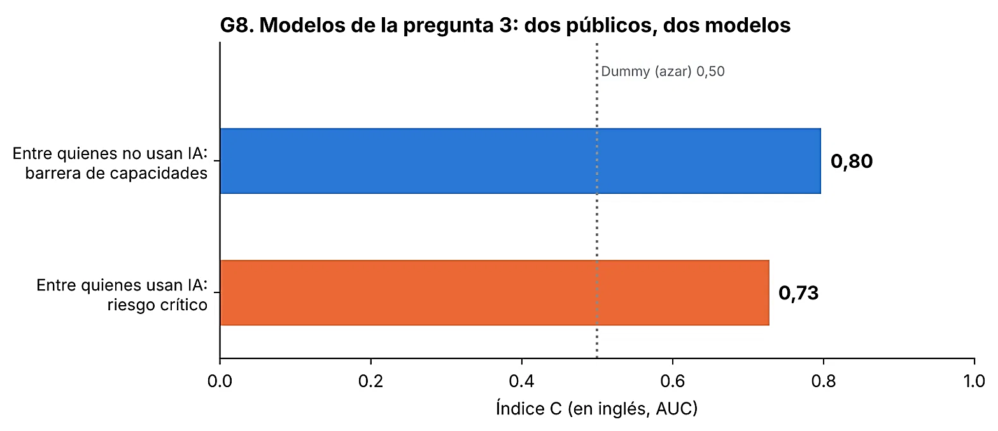
PREGUNTA 3: DOS MODELOS Y EL RIESGO CRÍTICO
¿Se puede identificar quién necesita asesoría en IA:
quienes la usan con riesgo crítico y quienes no la usan por falta de capacidades?
54,7 %
de quienes no usan IA dice no saber qué es o cómo usarla.
63,4 %
Entre quienes conocen programas públicos de formación, quiere capacitarse (n = 247).
Pregunta 3
Dos modelos distintos
Entre quienes no usan IA, predice la barrera de capacidades: Índice C 0,80.
Entre quienes usan IA, predice el riesgo crítico: Índice C 0,73.
Ambos con perfil, hogar, habilidades, usos y madurez; sin las prácticas de protección.
Notes:
[3:50–4:15] Pregunta 3: dos modelos distintos, regresión logística y Random Forest, como en la pregunta 1. Entre quienes no usan IA, la barrera de capacidades: Índice C 0,80. Entre quienes la usan, el riesgo crítico: 0,73. El 54,7 % de quienes no usan IA dice no saber qué es o cómo usarla; entre quienes conocen programas públicos de formación, el 63,4 % quiere capacitarse (n = 247): hay interés en formación.

Slide 16
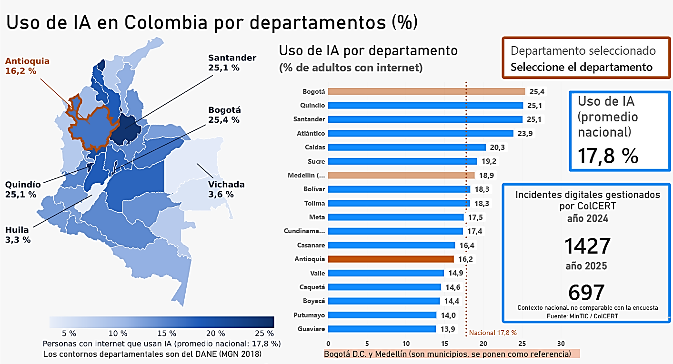
Ir a Power BI
TABLERO: 17,8 % DE LOS ADULTOS USAMOS IA EN COLOMBIA
continuar
Notes:
[4:15–4:35] Ahora pasamos al tablero. Promedio nacional de uso de IA: 17,8 %. Antioquia: 16,2 %; Medellín: 18,9 %; Bogotá: 25,4 %. Ojo: no confundir con el 25,4 % de usuarios de IA que reportan incidentes. Clic en «Ir a Power BI» o Alt+Tab.

Slide 17
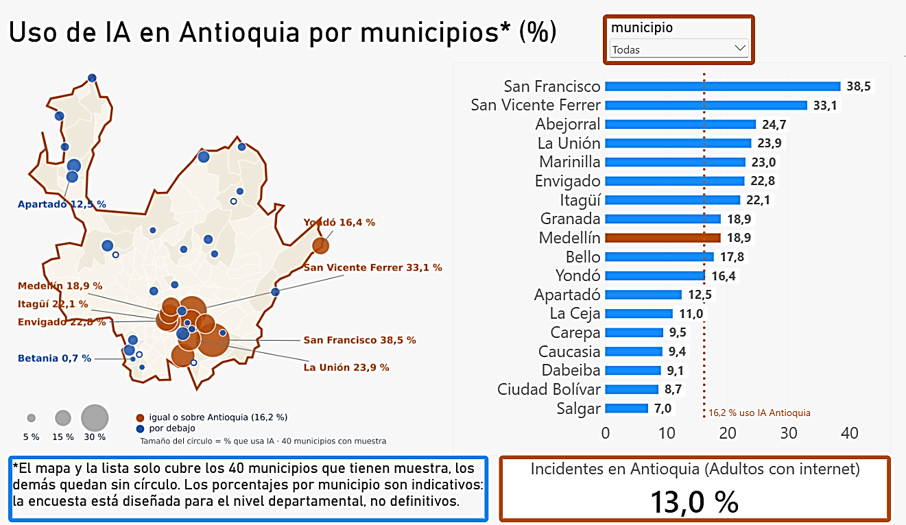
TABLERO: 16,2 % DE LOS ADULTOS USAMOS IA EN ANTIOQUIA, MEDELLÍN 18,9 %
Notes:
[4:35–4:45] Antioquia por municipios: 16,2 %; Medellín, 18,9 %. Los municipios son indicativos, por las muestras pequeñas.

Slide 18
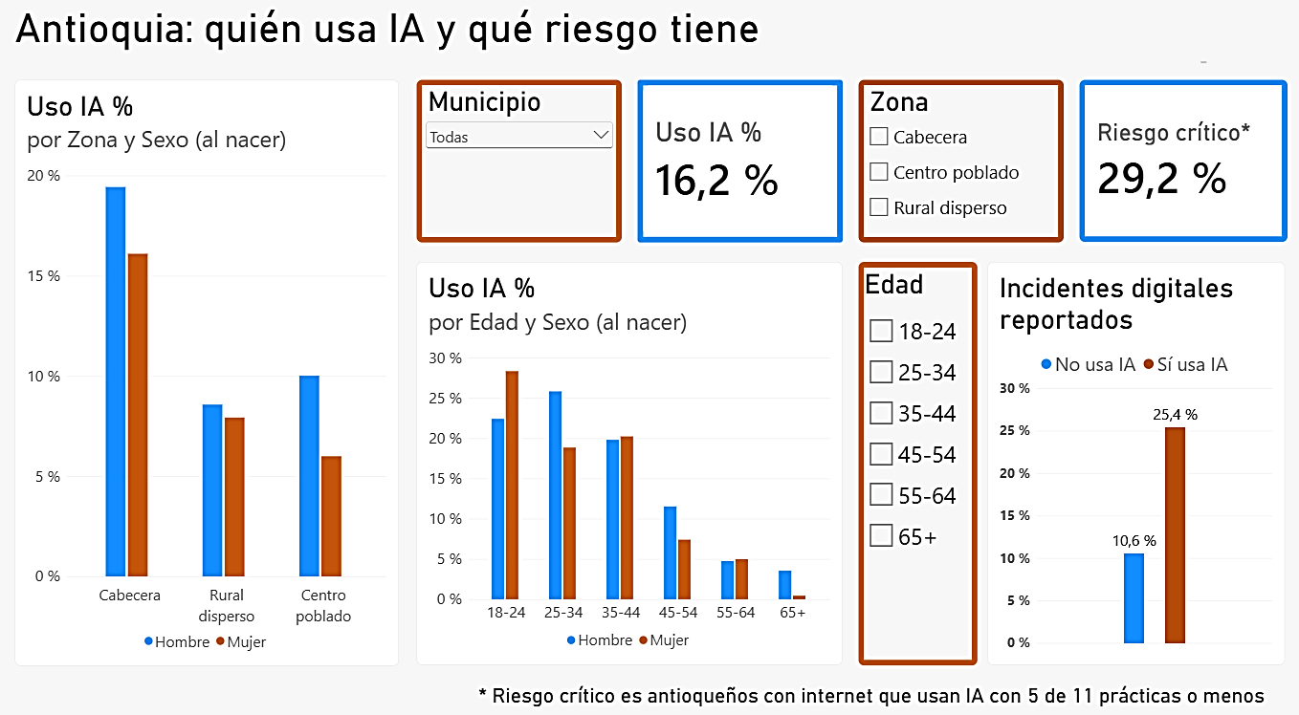
TABLERO: 29,2 % DE LOS ADULTOS ANTIOQUEÑOS USAMOS IA CON RIESGO CRÍTICO
Notes:
[4:45–4:58] Quién usa IA y qué riesgo tiene: el 29,2 % de quienes usan IA en Antioquia está en riesgo crítico. Incidentes: 25,4 % entre quienes usan IA frente a 10,6 % entre quienes no la usan.

Slide 19
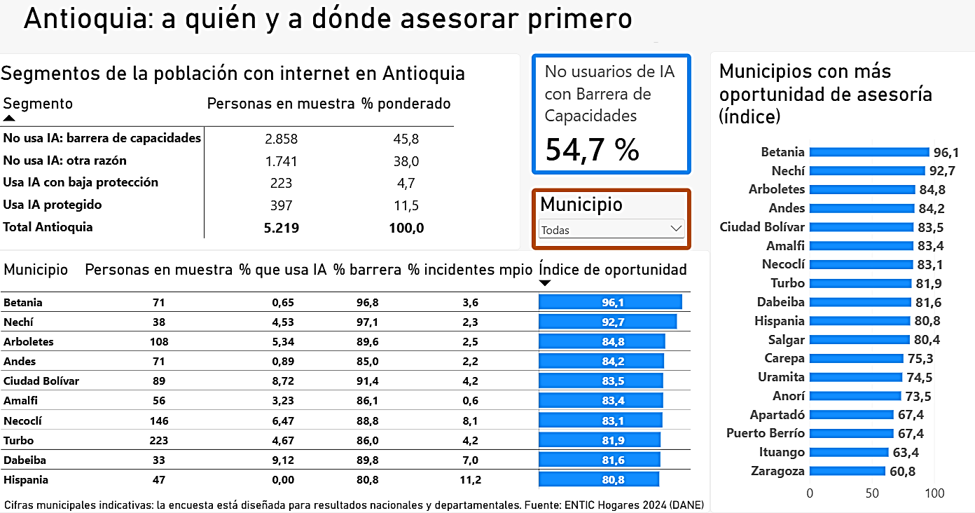
TABLERO: DE TODOS LOS ADULTOS, 45.8 % NO USA IA POR FALTA DE CAPACIDADES
Notes:
[4:58–5:15] A quién y dónde asesorar primero. De todos los adultos, el 45,8 % no usa IA por falta de capacidades; entre quienes no la usan, es el 54,7 % (45,8 ÷ 83,8). Alt+Tab para volver a la presentación.

Slide 20
Hallazgos ocultos detrás de la estadística
7,3 %
0,91
29,2 %
54,7 %
de 45 a 64 años usa IA
Índice C (AUC): la madurez propia predice el uso de IA
de quienes usan IA, con pocas protecciones
de quienes no usan IA, por falta de capacidades
El acompañamiento debe ser individual y de dos tipos, iniciación y ciberseguridad.
Notes:
[5:15–5:25] Ya lo vimos; solo recordar los cuatro hallazgos: 7,3 %, 0,91, 29,2 % y 54,7 %. Pasar.

Slide 21
O · ORGANIZA · RESPUESTAS CONCRETAS
PREGUNTA 1 ¿Una persona con poca madurez digital usa IA? ¿Influye su contexto regional (municipio y zona) para que use IA?
R/ Sí, poca madurez digital se asocia con no usar IA.
La zona muestra diferencias (17,6 % frente a 7,8 %), pero pesa casi nada en el modelo.
PREGUNTA 2 ¿Qué proporción de las personas que usan IA en Antioquia tiene pocas prácticas de ciberseguridad (riesgo crítico) y qué incidentes digitales reportan?
R/ Cerca de 3 de cada 10 usuarios de IA están en riesgo crítico, y usar más tecnología expone a más incidentes.
PREGUNTA 3 ¿Se puede identificar quién necesita asesoría en IA:
quienes la usan con riesgo crítico y quienes no la usan por falta de capacidades?
R/ Sí, de forma moderada. Son dos modelos distintos al de la pregunta 1: el de barrera de capacidades llega a 0,80 y el de riesgo crítico, más débil, a 0,73.
Notes:
[5:25–6:00] Leer solo las respuestas «R/» de cada pregunta.

Slide 22
Qué hace la célula Senior con lo aprendido (1 de 2)
A · ACCIÓN
Ofrecer iniciación en IA a quien no la usa por falta de capacidades.
Ofrecer ciberseguridad a quien ya usa IA con pocas protecciones.
Acompañar persona a persona, no solo por zona o municipio.
ETAPA 1
Con el factor de expansión, los 5.219 adultos de la muestra representan unos
4,41 millones de adultos con internet en Antioquia.
De ellos, unos 715.000 usan IA, y unos 209.000 (29,2 %) lo hacen con riesgo crítico. Unos 2 millones no usan IA por falta de capacidades (54,7 % de quienes no la usan)
ENTIC HOGARES 2024
ENTIC HOGARES 2024: Encuesta de Tecnologías de la Información y las Comunicaciones en Hogares, DANE
Notes:
[6:00–6:30] Etapa 1: iniciación en IA para quien no la usa por falta de capacidades; ciberseguridad para quien la usa con pocas protecciones; acompañar persona a persona. Estimado con el factor de expansión: 4,41 millones de adultos con internet; unos 715.000 usan IA; unos 209.000 en riesgo crítico; unos 2 millones no la usan por falta de capacidades.

Slide 23
Qué hace la célula Senior con lo aprendido (2 de 2)
A · ACCIÓN
ETAPA 2
Asesorar a microempresas y pymes, con el autodiagnóstico reentrenado con datos de empresas, la gobernanza de datos, RPA e IA con ciberseguridad.
Según el ILIA 2026, la IA la usa un 39,0 % de las empresas grandes de Colombia,
18,0 % de las medianas y 9,5 % de las pequeñas (Soto et al., CEPAL, p. 147).
(Son estimaciones de un modelo, no una encuesta a empresas.)
ILIA: Índice Latinoamericano de Inteligencia Artificial, presentado oct 2026, de la CEPAL y el CENIA, evalúa el estado de la IA en 20 países de la región.
ILIA
2026
Así se sirve a quien lo necesita
y se construye un servicio que se puede cobrar.
¡Gracias por su atención y participación!
Notes:
[6:30–7:00] Etapa 2: microempresas y pymes. El ILIA 2026 estima que usa IA el 39 % de las empresas grandes, el 18 % de las medianas y el 9,5 % de las pequeñas (estimaciones, no una encuesta). Cierre: así se sirve a quien lo necesita y se construye un servicio que se puede cobrar. Gracias.

Slide 24
Ahora ustedes: respondan desde el celular y reciban su clave
DEMOSTRACIÓN EN VIVO · 3 MINUTOS
1. Escanee el código y acepte el consentimiento.
[Código QR]
2. Responda 10 preguntas, sin nombre ni correo.
Se genera en el cuaderno de la demo
3. Reciba su resultado y su clave: una letra y un número.
4. Busque su clave en la pantalla compartida.
Notes:
Opcional: solo si el profesor concede los minutos extra. Si no, pasar.

Slide 25
Fuentes de la base de datos, sesgos y límites del análisis
APÉNDICE · PARA LAS PREGUNTAS
Fuente: encuesta de hogares del DANE (ENTIC 2024), autorreporte; describe personas, no empresas.
Municipios: solo 41 de los 125 tienen datos; sirven para priorizar, no para publicar cifras locales.
Incertidumbre: los intervalos suponen muestreo simple y subestiman la incertidumbre real.
Causalidad: todo es asociación; el riesgo crítico es una regla y su modelo es moderado (620 usuarios de IA).
Notes:
Apéndice para las preguntas. Silencio.

Slide 26
Los cuatro segmentos entre adultos de Antioquia
RESPALDO DE LA DEMOSTRACIÓN
No usa IA: barrera de capacidades
45,8 %
No usa IA: otra razón
38,0 %
Usuario protegido
14,8 %
Usa IA con poca protección básica
1,4 %
Referencia ponderada de ENTIC, no son datos de los asistentes. Esta regla usa solo 3 protecciones básicas; por eso difiere del riesgo crítico del tablero (11 prácticas, 29,2 %).
Notes:
Respaldo de la demostración. Silencio.

